Slide 1
Knowledge Engineering

Slide 2
When did computing start?
How can we choose the best museum curator?

Slide 3
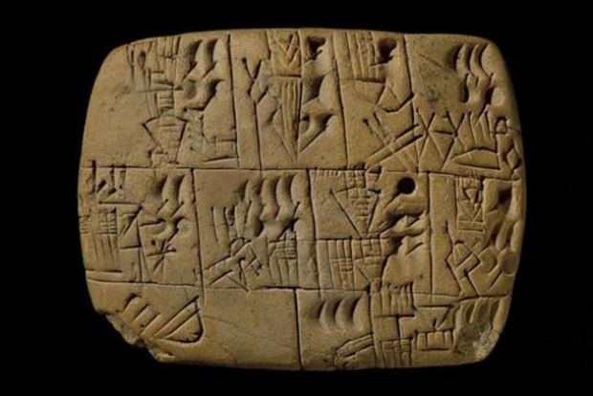
Notes:
cuneiform tablet from around 3000 BC - representations really began when we wanted to remember things that were important to us - ledger of financial transactions such as “X owes Y 10 baskets of grain.” - rows of symbols represented concepts and and written languages were born.

Slide 4
Глиняные таблички >> бухгалтерские книги учета Лука Пачоли >> перфо-карты >> реляционные БД >> Enterprise Resource Planning (ERP)-системы

Slide 5
do all business problems fit well into tables?
What about data about your health?
How do we store the analysis of your patient chart?

Slide 6
Perhaps the best way to describe this is to think abstractly about what we are doing today and break it down.

Slide 7
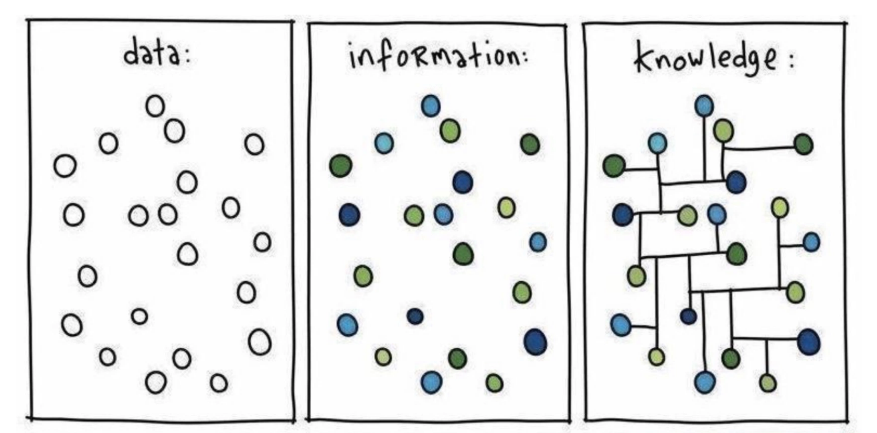
Notes:
Отличие knowledge vs information

Slide 8
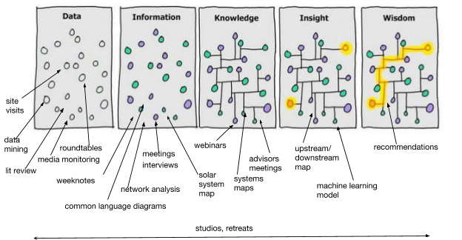
Notes:
Зачем нам это все нужно

Slide 9
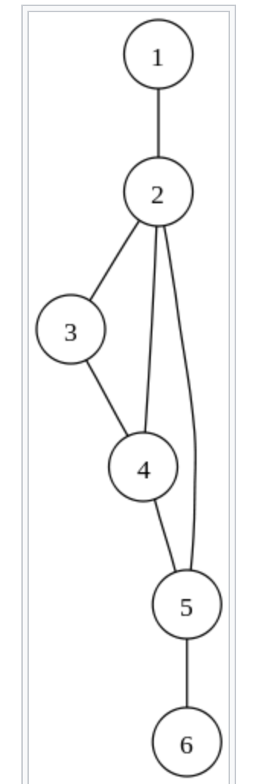
Граф — множество V вершин и набор ребер Е, соединяющих вершины (упорядоченно/неупорядоченно)

Slide 10
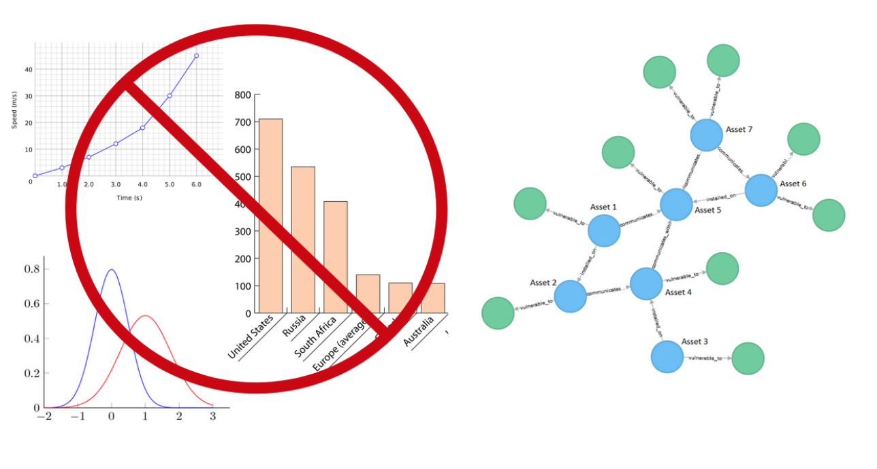
график != граф

Slide 11
Node A
Node B
Relationship

Slide 12
Persephone
Greek goddess
is a
Notes:
a triple

Slide 13
Greek goddess
Persephone
is a
wife of
Hades

Slide 14
Greek goddess
Persephone
is a
Relatives: mother
Relatives: wife
Hades
Demeter
Relatives: brother

Slide 15
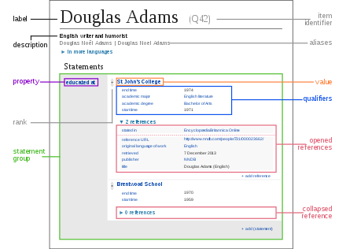
граф знаний Wikidata насчитывает 59,910,568 вершин (Oct 2019)

Slide 16
Графы: зачем
Social Media Analysis(посты с комментами и геотегом)
Biology, medicine (гены и эпидемии)
Personal Info Mining (соцсети писателей/художников)
Smart Cities (куда ставить светофор?)
Граф статей
Задачи логистики

Slide 17
Используя такой формат данных, мы можем:
обнаруживать новые характеристики данных (на основе математических признаков данных, например)
использовать информацию для предсказаний результатов:
предсказать поведение известных переменных
обнаружить “внезапный” феномен и объяснить факторы, способствовавшие его появлению

Slide 18
knowledge computing: преимущества и проблемы
Преимущества
Способность проектировать более связную систему
обогащение данных
Повторное использование данных
Проблемы
Вычислительно затратная операция
Верификация связей между узлами

Slide 19
Технологии
Python (анализ данных)
SpaСy
Matplotlib
Networkx
Gephi (визуализация)
Notes:
**технологии которые будем юзать**

Slide 20
Thanx !

